Slide 1
Regresión Lineal Simple
Rubén Pizarro Gurrola

Slide 2
Objetivo
Crear un modelo de regresión lineal simple para predecir.

Slide 3
Descripción
Cargar o crear datos
Partir los datos en entrenamiento y validación
Construir modelos
Analizar modelo (estadísticamente)
Predecir
Interpretaciones

Slide 4
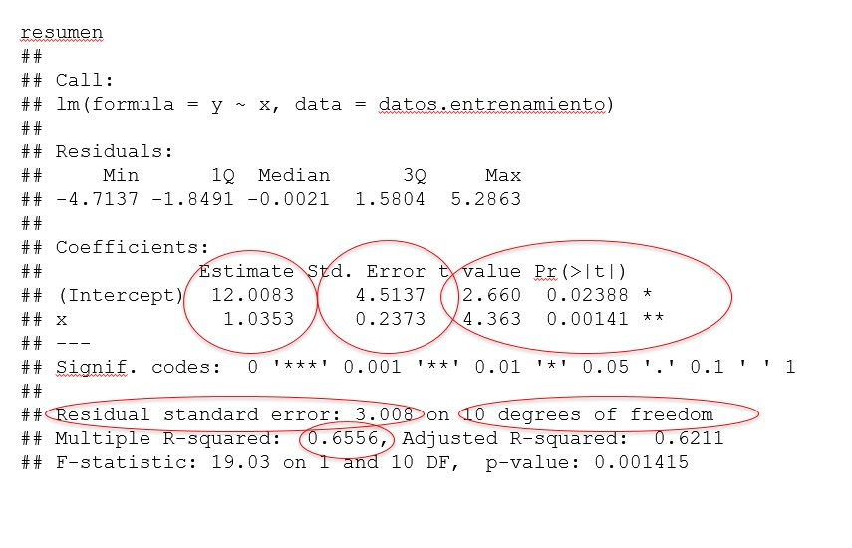
Modelo de regresión base

Slide 5
Librerías
library(ggplot2) library(caret) # Particionar datos
## Loading required package: lattice
library(visualize)

Slide 6
Datos
Se necesita un conjunto de datos con al menos dos variables Variable x independiente Variable y dependiente
x <- c(10, 12, 15, 14, 16, 20, 23, 24, 16, 18, 24, 20, 22, 19, 20) y <- c(20, 24, 26, 25, 28, 36, 34, 38, 29, 33, 34, 28, 32, 33, 38) datos <- data.frame(x, y)

Slide 7
Describir los datos
summary(datos)
## x y ## Min. :10.0 Min. :20.00 ## 1st Qu.:15.5 1st Qu.:27.00 ## Median :19.0 Median :32.00 ## Mean :18.2 Mean :30.53 ## 3rd Qu.:21.0 3rd Qu.:34.00 ## Max. :24.0 Max. :38.00

Slide 8
Dispersión de los datos
ggplot(data = datos) + geom_point(aes(x = x, y = y), col= 'blue')

Slide 9
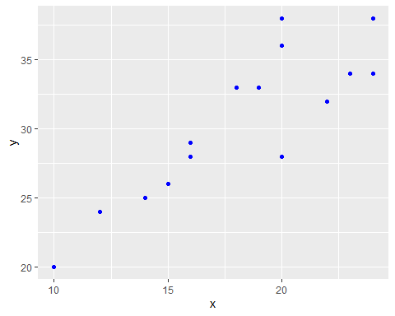

Slide 10
Partir datos
70% extraer datos entrenamiento 30% extraer datos validación
set.seed(2022) entrena <- createDataPartition(y = datos$y, p = 0.70, list = FALSE, times = 1) entrena # Números d registro
## Resample1 ## [1,] 2 ## [2,] 3 ## [3,] 4 ## [4,] 6 ## [5,] 8 ## [6,] 9 ## [7,] 10 ## [8,] 11 ## [9,] 12 ## [10,] 13 ## [11,] 14 ## [12,] 15
# Datos entrenamiento datos.entrenamiento <- datos[entrena, ] # [renglones, columna] # Datos validación datos.validacion <- datos[-entrena, ] #datos

Slide 11
Datos de entranamiento
datos.entrenamiento
## x y ## 2 12 24 ## 3 15 26 ## 4 14 25 ## 6 20 36 ## 8 24 38 ## 9 16 29 ## 10 18 33 ## 11 24 34 ## 12 20 28 ## 13 22 32 ## 14 19 33 ## 15 20 38

Slide 12
Datos de validación
datos.validacion
## x y ## 1 10 20 ## 5 16 28 ## 7 23 34

Slide 13
Construr un modelo de regresión lineal
$$Y=a+bx$$
$$Y=\text{valoes a predecir}$$
$$a=\text{coeficiente que represente la absica del origen de los datos de una recta lineal. A partir del eje ed las ’y’ en donde empieza la linea recta}$$
$$b=\text{pendiente de una recta lineal}$$

Slide 14
lm()
~ significa que ‘y’ depende de x o que ‘y’ está en función de ‘x’.
modelo <- lm(data = datos.entrenamiento, formula = y ~ x) resumen <- summary(modelo)

Slide 15
Ver estadísticos del modelo
resumen
## ## Call: ## lm(formula = y ~ x, data = datos.entrenamiento) ## ## Residuals: ## Min 1Q Median 3Q Max ## -4.7137 -1.8491 -0.0021 1.5804 5.2863 ## ## Coefficients: ## Estimate Std. Error t value Pr(>|t|) ## (Intercept) 12.0083 4.5137 2.660 0.02388 * ## x 1.0353 0.2373 4.363 0.00141 ** ## --- ## Signif. codes: 0 '***' 0.001 '**' 0.01 '*' 0.05 '.' 0.1 ' ' 1 ## ## Residual standard error: 3.008 on 10 degrees of freedom ## Multiple R-squared: 0.6556, Adjusted R-squared: 0.6211 ## F-statistic: 19.03 on 1 and 10 DF, p-value: 0.001415

Slide 16
Compararlo contra un Polinómico de equinto nivel
modelo.poly5 <- lm(data = datos.entrenamiento, formula = y ~ poly(x, 5)) resumen.mpply5 <- summary(modelo.poly5) resumen.mpply5
## ## Call: ## lm(formula = y ~ poly(x, 5), data = datos.entrenamiento) ## ## Residuals: ## Min 1Q Median 3Q Max ## -5.8122 -0.5397 0.0812 0.7757 4.1878 ## ## Coefficients: ## Estimate Std. Error t value Pr(>|t|) ## (Intercept) 31.3333 0.9514 32.935 5.21e-08 *** ## poly(x, 5)1 13.1225 3.2956 3.982 0.00727 ** ## poly(x, 5)2 -3.0115 3.2956 -0.914 0.39606 ## poly(x, 5)3 -1.0033 3.2956 -0.304 0.77109 ## poly(x, 5)4 3.7386 3.2956 1.134 0.29990 ## poly(x, 5)5 1.1172 3.2956 0.339 0.74616 ## --- ## Signif. codes: 0 '***' 0.001 '**' 0.01 '*' 0.05 '.' 0.1 ' ' 1 ## ## Residual standard error: 3.296 on 6 degrees of freedom ## Multiple R-squared: 0.7519, Adjusted R-squared: 0.5452 ## F-statistic: 3.637 on 5 and 6 DF, p-value: 0.07368

Slide 17
Curva de quinto nivel con los datos
ggplot(data = datos.entrenamiento) + geom_point(aes(x = x, y = y), col='blue') + geom_line(aes(x = x, y = predict(object = modelo.poly5, newdata = datos.entrenamiento)), col='red')

Slide 18
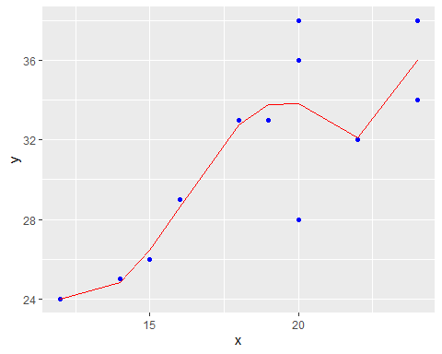

Slide 19
Interpretación de modelos
Con el modelo polinómico de quinto nivel se observa que el valor de R Squared es mayor que el modelo de regresión lineal simple por lo que la aumenta la representación de x a y en este modelo.
Se explica más el valor de y con respecto a x en el modelo polinómico de quinta potencia.

Slide 20
Como obtener coeficientes del modelo
$$Y=a+bx$$
a = abcisa
b = pendiente
x = valores de la variable independiente

Slide 21
b
$$b=r⋅(\frac{s_{y}}{s_{x}})=\frac{∑(x_{i}−\overset{‾}{x})⋅(y_{i}−\overset{‾}{y})}{∑(x_{i}−\overset{‾}{x})^{2}}$$

Slide 22
a
$$a=\overset{‾}{y}−b⋅\overset{‾}{x}$$

Slide 23
Obteniendo b con correlación
correla <- cor(datos.entrenamiento$x, datos.entrenamiento$y) correla
## [1] 0.8096809
b1 <- correla * (sd(datos.entrenamiento$y)/sd(datos.entrenamiento$x))

Slide 24
valor de b con Sumatorias
numerador <- sum((datos.entrenamiento$x - mean(datos.entrenamiento$x)) * (datos.entrenamiento$y - mean(datos.entrenamiento$y))) denominador <- sum((datos.entrenamiento$x - mean(datos.entrenamiento$x))^2) b2 <- numerador / denominador b <- b1 b1; b2; b
## [1] 1.03527
## [1] 1.03527
## [1] 1.03527

Slide 25
¿Qué significa b ?
Por cada unidad de x el valor de una predicción Y aumenta 1.0352697 unidades. b es la pendiente en la ecuación.

Slide 26
Obtener a
a <- mean(datos.entrenamiento$y) - (b * mean(datos.entrenamiento$x)) a
## [1] 12.0083

Slide 27
¿Qué significa a?
El es el coefieciente de la abcisa o intersección

Slide 28
Linea de tendencia
Y <- a + b * datos.entrenamiento$x Y
## [1] 24.43154 27.53734 26.50207 32.71369 36.85477 28.57261 30.64315 36.85477 ## [9] 32.71369 34.78423 31.67842 32.71369
datos.reales <- data.frame(x = datos.entrenamiento$x, y = datos.entrenamiento$y, Y) datos.reales
## x y Y ## 1 12 24 24.43154 ## 2 15 26 27.53734 ## 3 14 25 26.50207 ## 4 20 36 32.71369 ## 5 24 38 36.85477 ## 6 16 29 28.57261 ## 7 18 33 30.64315 ## 8 24 34 36.85477 ## 9 20 28 32.71369 ## 10 22 32 34.78423 ## 11 19 33 31.67842 ## 12 20 38 32.71369

Slide 29
Linea de tendencia con la dispersión
ggplot(data = datos.reales) + geom_point(aes(x = x, y = y), col= 'blue') + geom_line(aes(x = x, y = Y), col= 'red')

Slide 30
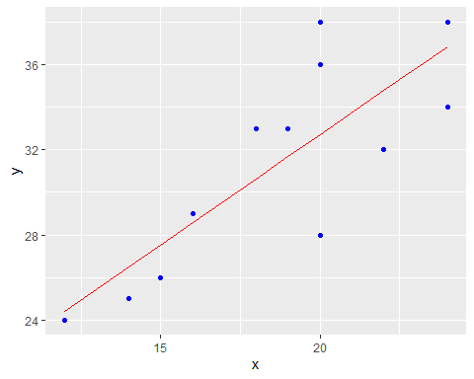

Slide 31
a y b a partir del modelo
a <- modelo$coefficients[1] b <- modelo$coefficients[2] a; b
## (Intercept) ## 12.0083
## x ## 1.03527

Slide 32
Para que sirve a y b. Para predecir
Utilizar los datos de validación
$$Y=a+bx$$

Slide 33
Predecir con datos de validacón
datos.validacion
## x y ## 1 10 20 ## 5 16 28 ## 7 23 34

Slide 34
Predicciones con la fórmula
Y.prediccion <- a + b * datos.validacion$x Y.prediccion
## [1] 22.36100 28.57261 35.81950

Slide 35
Predicciones con función predict()
Y.prediccion.predict <- predict(object = modelo, newdata = datos.validacion) datos.prediccion <- data.frame(x = datos.validacion$x, y = datos.validacion$y, Y.prediccion, Y.prediccion.predict) datos.prediccion
## x y Y.prediccion Y.prediccion.predict ## 1 10 20 22.36100 22.36100 ## 5 16 28 28.57261 28.57261 ## 7 23 34 35.81950 35.81950

Slide 36
Visualizar
ggplot() + geom_point(data = datos.validacion, aes(x = x, y = y), col= 'blue') + geom_line(data = datos.reales, aes(x = x, y = Y), col= 'red') + geom_point(data = datos.prediccion, aes(x = x, y = Y.prediccion), col='green')

Slide 37
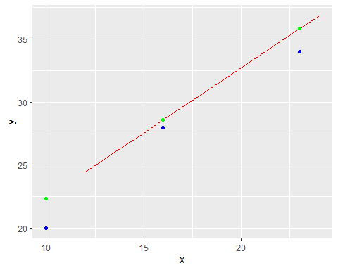

Slide 38
Datos nuevos
Predicción para x = 24.5, 27, 29
datos.nuevos <- data.frame(x = c(24.5, 27, 29)) Y.prediccions.nuevas <- predict(object = modelo, newdata = datos.nuevos) datos.nuevos <- data.frame(x = c(24.5, 27, 29), Y.prediccions.nuevas) datos.nuevos
## x Y.prediccions.nuevas ## 1 24.5 37.37241 ## 2 27.0 39.96058 ## 3 29.0 42.03112

Slide 39
Visualizar
ggplot() + geom_point(data = datos.entrenamiento, aes(x = x, y = y), col= 'blue') + geom_line(data = datos.reales, aes(x = x, y = Y), col= 'red') + geom_point(data = datos.nuevos, aes(x = x, y = Y.prediccions.nuevas), col = 'green')

Slide 40
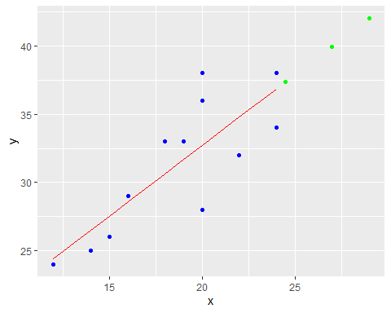

Slide 41
El el valor de la correlación diferntes de cero
$$Ho:\text{ correlacion r = 0 }$$
$$ Ha: \text {correlación r \ne 0} $$

Slide 42
Determinnado correlación de los datos de entrenamiento
cor(datos.entrenamiento)
## x y ## x 1.0000000 0.8096809 ## y 0.8096809 1.0000000

Slide 43
Valor de t
Se intuye que no se conoce la desviación std de la población por lo que se utiliza t student
$$t=r⋅\frac{\sqrt{n−2}}{\sqrt{1−r^{2}}}$$
$$r=\text{correlación}$$
$$n=\text{ número de observaciones (n-2) es grado de libertad; numero de obsevaciones menos número de variables (12 - 2 = 10)}$$
n <- nrow(datos.entrenamiento) # 12 k <- ncol(datos.entrenamiento) # 2 t <- correla * (sqrt(n - k) / sqrt(1 - correla^2)) t
## [1] 4.362865

Slide 44
Establecer nivel de confianza al 95%
confianza = 0.95 alfa = (1 - confianza) / 2 t.critico <- qt(p = alfa, df = n-k) -t.critico; t.critico
## [1] 2.228139
## [1] -2.228139

Slide 45
Visualizar t contrastado contrastado contra t.critico
visualize.t(stat = c(t.critico, -t.critico), section = "tails", df = n-k) text(x = 0, 0.2, "Ho") abline(v = t, col='red')

Slide 46
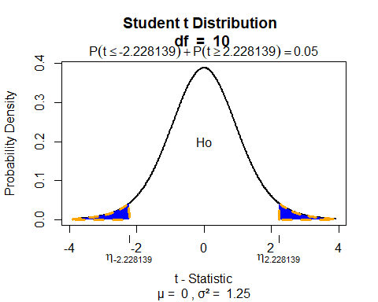

Slide 47
El valor de t igual a 4.362865 está fuera de los valores de t.critico por los que se rechaza $Ho$ y se acepta $Ha$, es decir, !el valor de la correlación es diferente de cero! estadísticamente probado.

Slide 48
Error Estándar
Fórmulas
Valor de t
$$t=\frac{b−0}{S_{b}}∴$$
$$Sb=\text{Error estándar}$$
$$Sb=\frac{\sqrt{\frac{∑(y_{i}−Y)^{2}}{(n−2)}}}{\sqrt{∑(x_{i}−\overset{‾}{x})^{2}}}$$
resumen$coefficients
## Estimate Std. Error t value Pr(>|t|) ## (Intercept) 12.00830 4.5137346 2.660391 0.023883254 ## x 1.03527 0.2372913 4.362865 0.001414795

Slide 49
Error estándar
gd <- n- k numerador <- sqrt(sum((datos.entrenamiento$y- datos.reales$Y)^2)/gd) denominador <- sqrt(sum((datos.entrenamiento$x - mean(datos.entrenamiento$x))^2)) Sb <- numerador / denominador Sb
## [1] 0.2372913
Valor de t
t <- b / Sb t
## x ## 4.362865

Slide 50
Interpretación del Error Estándar
Significa que tanto varía el coeficiente con respecto a su media

Slide 51
Interpretación de t
Sirve para contrastar contra un t.critico y evaluar y probar una hipótesis nula
$$Ho:b=0$$
$$Ha:b≠0$$
confianza = 0.95 alfa <- (1 - confianza) / 2 t.critico <- qt(p = alfa, df = gd) -t.critico; t.critico
## [1] 2.228139
## [1] -2.228139
Visualizar t para aceptar o rechazar Ho
visualize.t(stat = c(t.critico, -t.critico), section = "tails", df = n-k) text(x = 0, 0.2, "Ho") abline(v = t, col='red')

Slide 53
Se rechaza la $Ho$ de que b es igual a 0, entonces se acepta de la $Ha$ y se interpreta de que efectivamente b es diferente de cero.

Slide 54
Probabilidad de t
prob <- pt(q = t, df = gd, lower.tail = FALSE) * 2 prob
## x ## 0.001414795
El valor de la probabilidad de t significa que es probable es que t esté dentro de los niveles de confianza para aceptar $Ho$. Entre más alejado esté t de los valores críticos de t, entonces se acepta la $Ha$ y se estima que el predictor de b es un buen predictor para el modelo.

Slide 55
RSE Residual Stándar Error = Error Estándar Residual o la Desviación del Error Estándar
El Error Estándar Residual (RSS) se interpreta que tanto varía una predicción conforme al promedio o la media aritmética de los valores reales. Entre más cerca esté de cero el modelo es más confiable, sin embargo este valor siempre debe ser comparado contra otro modelo predictivo con los mismos datos.

Slide 56
Fórmula RSE
El RSE
$$RSE=\sqrt{\frac{∑(y_{i}−Y)^{2}}{gd}}$$
suma <- sum((datos.entrenamiento$y - datos.reales$Y)^2) numerador <- suma denominador = gd RSE <- sqrt(numerador / denominador) RSE
## [1] 3.00777

Slide 57
Grados de libertad
La diferencia entre el número de observaciones y el número de variables en una regresión
n <- nrow(datos.entrenamiento) k <- ncol(datos.entrenamiento) gd <- n-k gd
## [1] 10

Slide 58
Coeficiente de determinación r
Es el nivel de representatividad que tiene x con respecto a y, o que tanto impacta la variable independiente x a la variable dependiente y.
$$CoefDet<−corela^{2}$$
correla
## [1] 0.8096809
r.squared <- correla^2 r.squared <- r.squared * 100 r.squared
## [1] 65.55832

Slide 59
Como interpretar R Squared
El valor de R-squared es subjetivo dependiendo del tope o techo o criterio que le de el investigador a la representatividad de x con respecto a y en el modelo de regresión lineal.
Significa que tanto explica la variable independiente x a la variable dependiente y
Si el valor fue del 70% entonces el modelo está por debajo de las expectativas.
Si el valor fue del 60% entonces el modelo está dentro de las expectativas esperadas.

